Slide 1
Qualitätssicherung von Software
Prof. Dr. Holger Schlingloff
Humboldt-Universität zu Berlin
und
Fraunhofer FIRST

Slide 2
Inhaltsplanung (20.10.)
Einleitung, Begriffe, Software-Qualitätskriterien
manuelle und automatisierte Testverfahren
Verifikation und Validierung, Modellprüfung
statische und dynamische Analysetechniken
Softwarebewertung, Softwaremetriken
Codereview- und andere Inspektionsverfahren
Zuverlässigkeitstheorie, Fehlerbaumanalyse
Qualitätsstandards, Qualitätsmanagement, organisatorische Maßnahmen

Slide 3
Verifikation und Validierung
Sprachgebrauch im V-Modell
  Verifikation: Vergleich des Ergebnisses eines Entwicklungsschritts mit dem vorherigen
  Validierung: Vergleich des analytischen Artefaktes mit dem entsprechenden synthetischen Artefakt
alternativer Sprachgebrauch
  Verifikation = formaler Beweis
  („entspricht der Code der Spezifikation?“)
  Validierung = informelle Überprüfung
  („entspricht die Spezifikation den Anforderungen?“)
Validierung
Verifikation

Slide 4
Techniken für V&V
Validierung
  Requirements Engineering, strukturierte Analyse
  Konsistenz- und Vollständigkeitsprüfung
  Schablonentechnik, systematische Fragebögen
  …
Verifikation
  Hoare-Kalkül, mathematische Programmbeweise
  Modellprüfung, Erreichbarkeitsgraphen
  interaktive Abstraktions/Verfeinerungsbeweise
  …

Slide 5
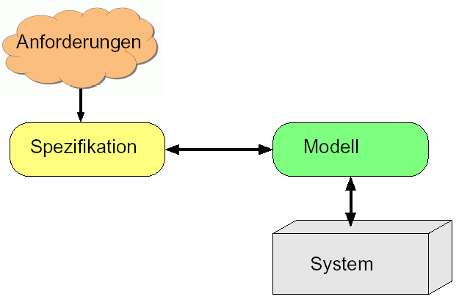
Modellprüfung
Überprüfung eines formalen Modells des Systems gegenüber einer formalen Spezifikation der Anforderungen
vollautomatisch für zustandsendliche Systeme
Modellierung: Automaten, Petrinetze, StateCharts, SDL, …
Spezifikation: temporale Logik, Erreichbarkeit, Verklemmungsfreiheit, …

Slide 6
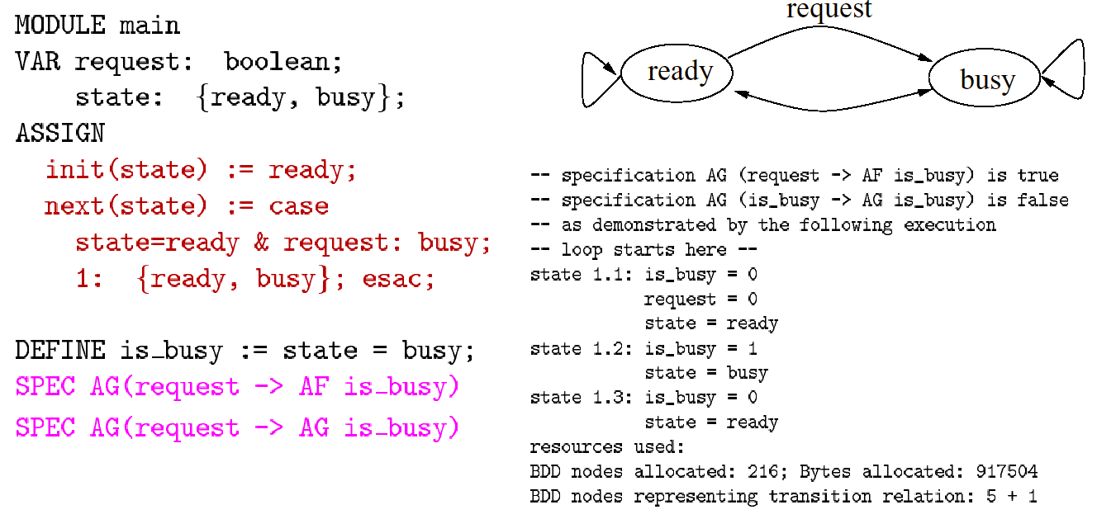
Beispiel (SMV)

Slide 7
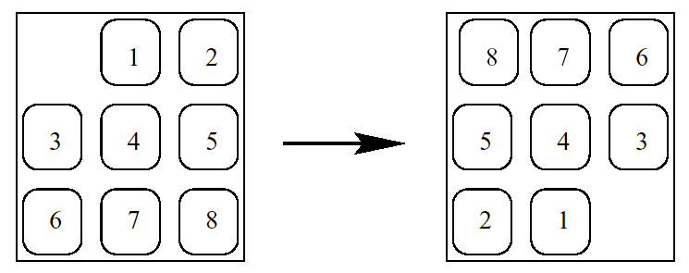
Ein Spielbeispiel
Wie viele erreichbare Zustände gibt es?
Wie kann man feststellen, ob ein Zustand erreichbar ist?

Slide 8
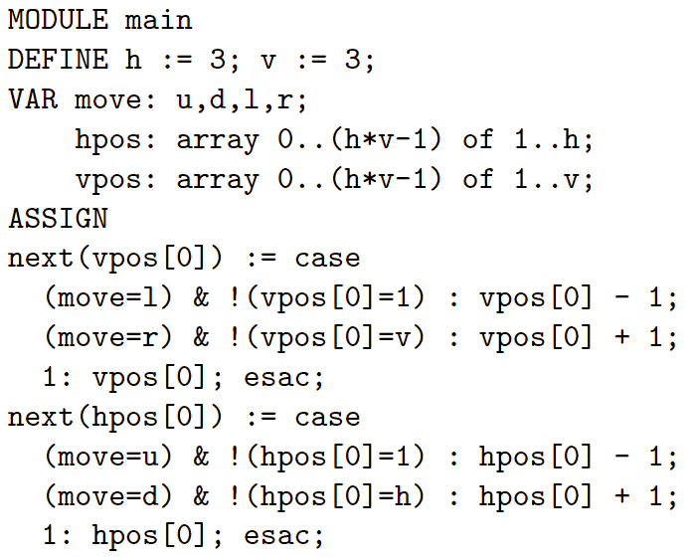
Coding in SMV

Slide 9
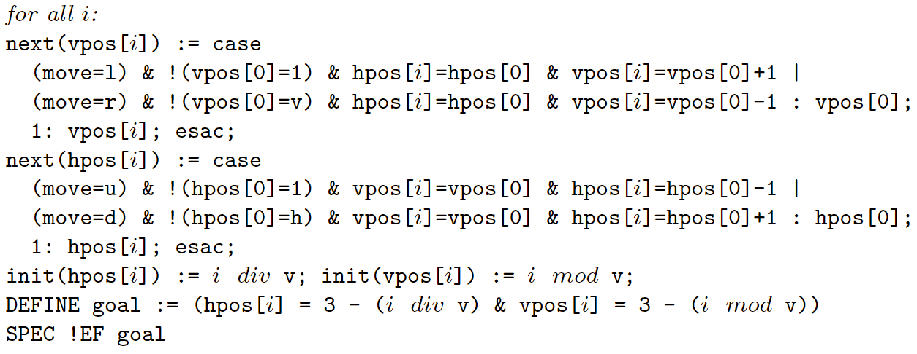
Coding in SMV (cont.)
SMV findet sofort eine Lösung (rrddlluurrddlluurrddlluurrdd)
Lola (Humboldt Univ.) ist sogar noch schneller
für 3*4 gut machbar, 4*4 machbar, 5*5 nicht machbar (10²⁵)

Slide 10
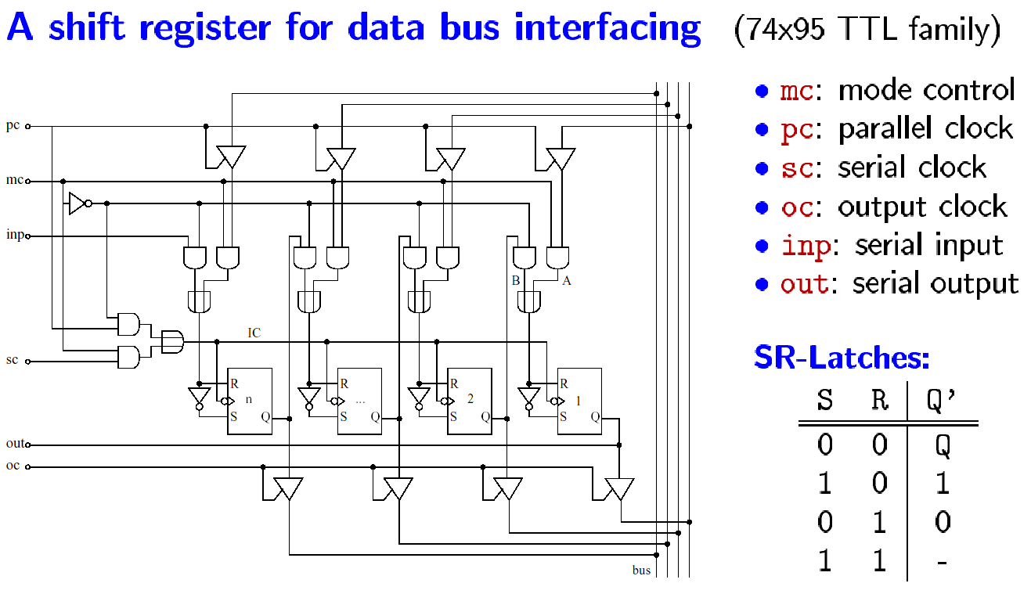
Ein Hardware-Beispiel
gibts vielleicht noch besser (color)

Slide 11
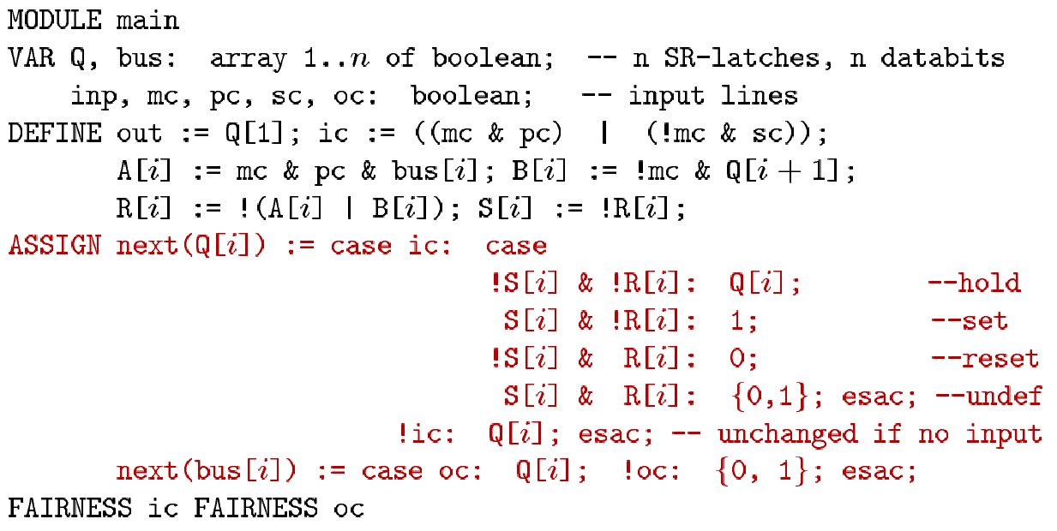
Verifikationsmodell des Schieberegisters

Slide 12

Reale Beispiele
Hardware-Verifikation: Stand der Technik
  ALUs, PLAs, Memory Controller, Chip Design, ...
Software-Verifikation: Stand der Forschung
  Luftfahrtcomputer, Zugsteuerungen, Automobil-Steuergeräte, nichttriviale Suchprobleme, ...
http://www-2.cs.cmu.edu/~modelcheck/tour.htm

Slide 13
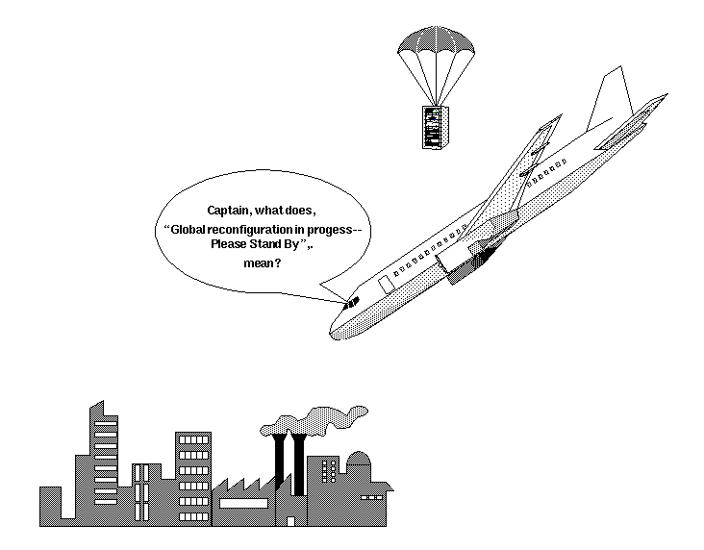
Pause!

Slide 14
Propositional verification
In order to validate a system, we need to represent the transition relation.
The representation is of utmost importance for the success of a verification attempt
Algorithms and data structures are heavily dependent onto each other
Needed: representation of sets, relations, boolean formulas, ...

Slide 15
Binary Encoding of Domains
Any variable on a finite domain D can be replaced by log(D) binary variables
  similar to encoding of data types by compilers
  e.g. var v: {0..15} can be replaced by
  var v1,v2,v3,v4: boolean
  (0=0000, 1= 0001, 2=0010, 3=0011, ..., 15=1111)
State space
  still in the order of original domain!
  e.g. three int8-variables can have 2²⁴=10⁸ states
  e.g. buffer of length 10 with 10-bit values ➔ 10³⁰ states
Representation of large sets of states?

Slide 16
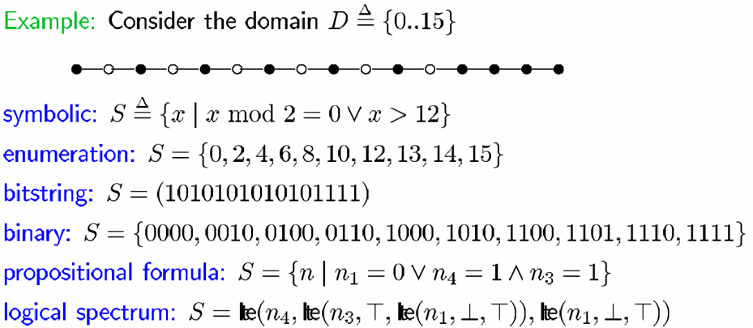

Representation of Sets

Slide 17
Ordered Tree Form
Normal form for propositional formulas
Uses only the connective Ite
Linear ordering on the set of propositions
  e.g., most significant bit first
Shannon expansion

Slide 18
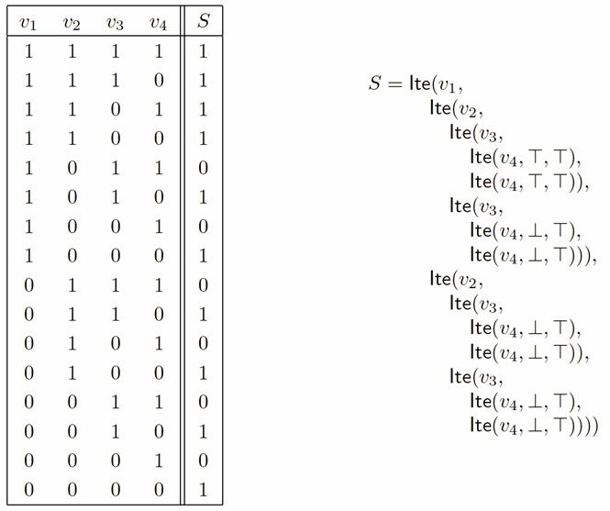
Truth table and tree form formula
Reduction: Replace Ite (v,ψ,ψ) by ψ

Slide 19
Abbreviations
Introduce abbreviations
maximally abbreviated

Slide 20
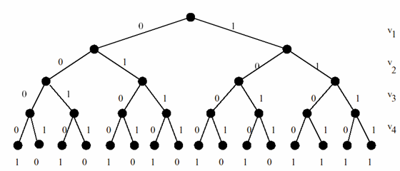
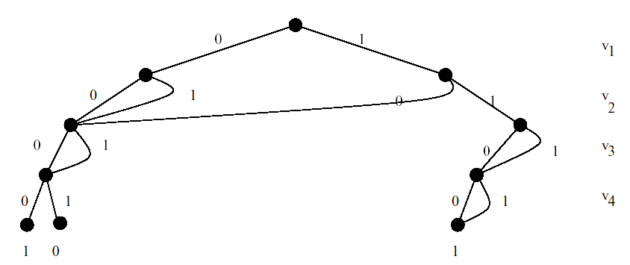
Binary Decision Trees (BDTs)
Binary decision tree
Elimination of
isomorphic subtrees
(abbreviations)

Slide 21
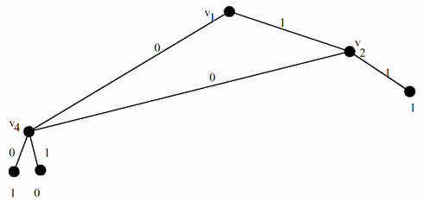
Binary Decision Diagrams (BDDs)
Elimination of
redundant nodes
(redundant subformulas)
Ite (v,ψ,ψ) by ψ

